Slide 1
Прямая и обратная теоремы в свойствах и признаках параллелограмма
Геометрия
8-А класс
2011
Учитель
Авдюкова Л.А.

Slide 2
Параллелограмм
8
4
1
3
2
6
7
5
3

Slide 3
Теоретическая самостоятельная работа Заполнить таблицу, отметив знаки +(да), -(нет).
1.Противолежащие стороны параллельны и равны.
2. Все стороны равны.
3. Противолежащие углы равны, сумма соседних углов равна 180.
4. Все углы прямые.
5. Диагонали пересекаются и точкой пересечения делятся пополам.
6. Диагонали равны.
7. Диагонали взаимно перпендикулярны и являются биссектрисами углов.

Slide 4
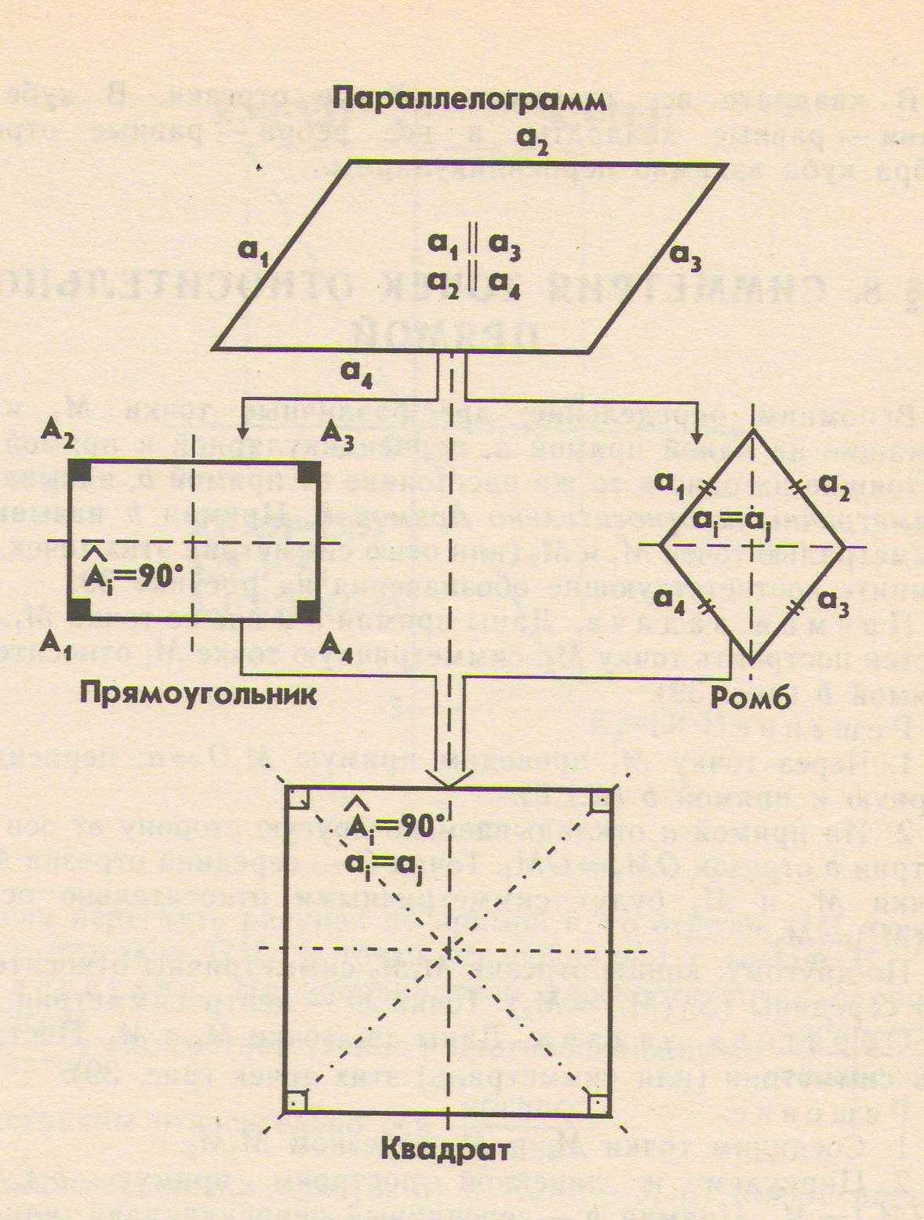
Параллелограммы

Slide 5
Правильные ответы к теоретической самостоятельной работе
1.Противолежащие стороны параллельны и равны. | + | + | + | +
2. Все стороны равны. | - | - | + | +
3. Противолежащие углы равны, сумма соседних углов равна 180. | + | + | + | +
4. Все углы прямые. | - | + | - | +
5. Диагонали пересекаются и точкой пересечения делятся пополам. | + | + | + | +
6. Диагонали равны. | - | + | - | +
7. Диагонали взаимно перпендикулярны и являются биссектрисами углов. | - | - | + | +

Slide 6
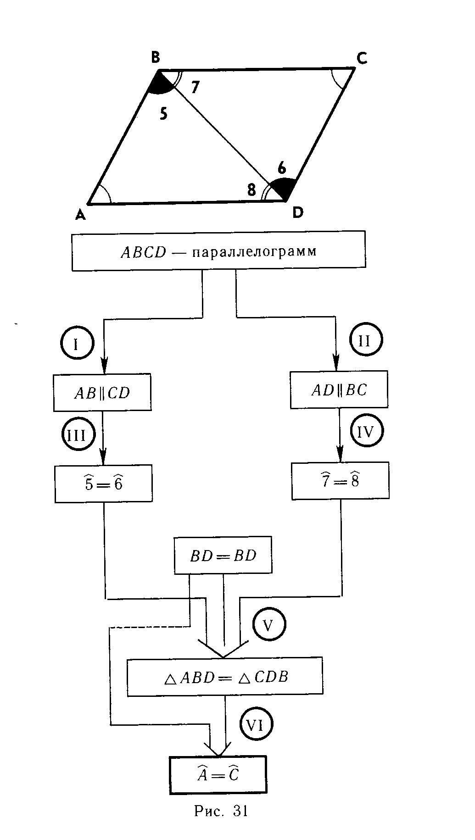
Свойства параллелограмма

Slide 7
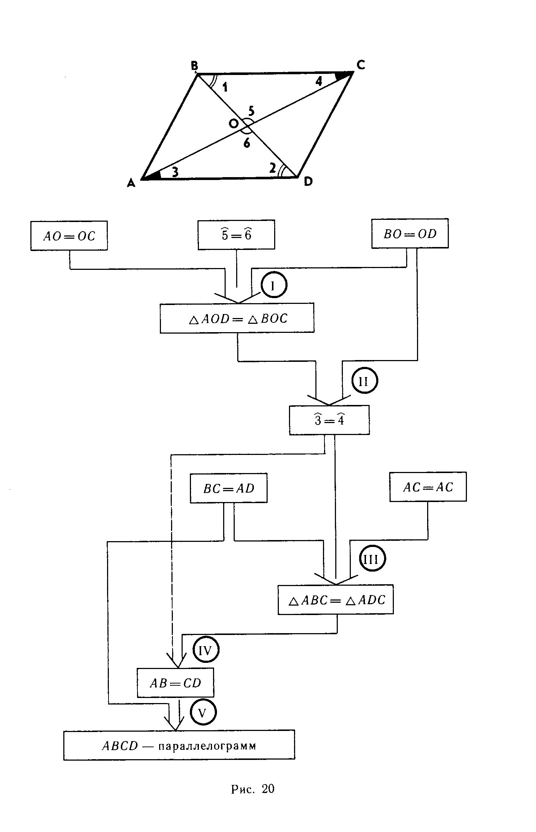
Признак параллелограмма

Slide 8
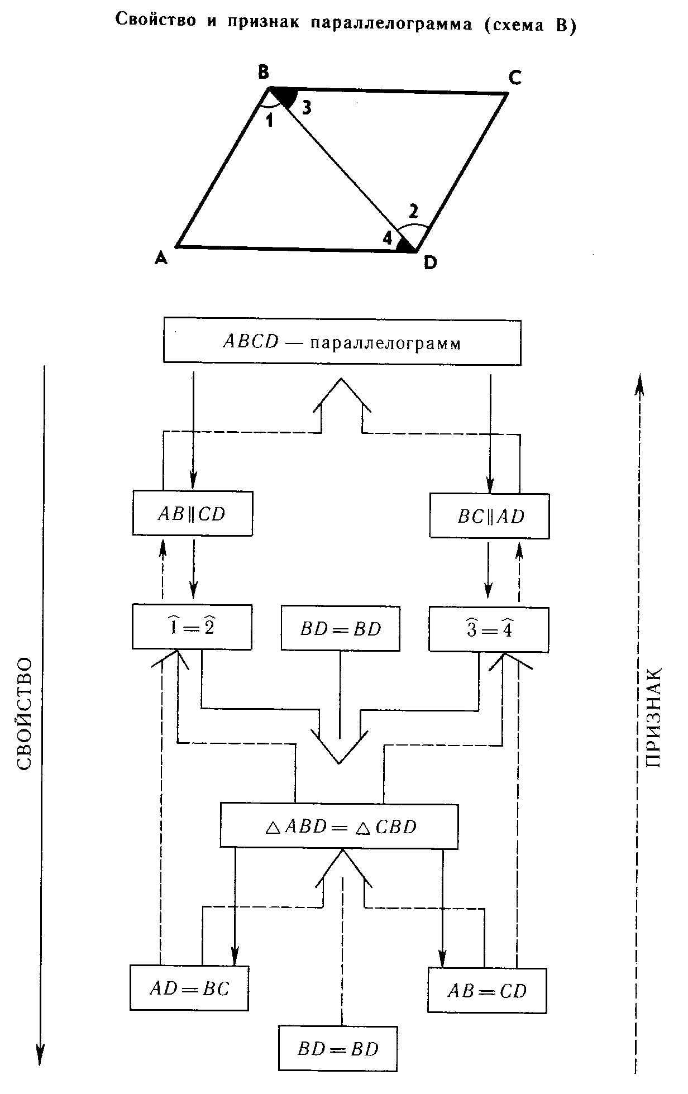
Свойство и признак взаимно-обратные утверждения

Slide 9
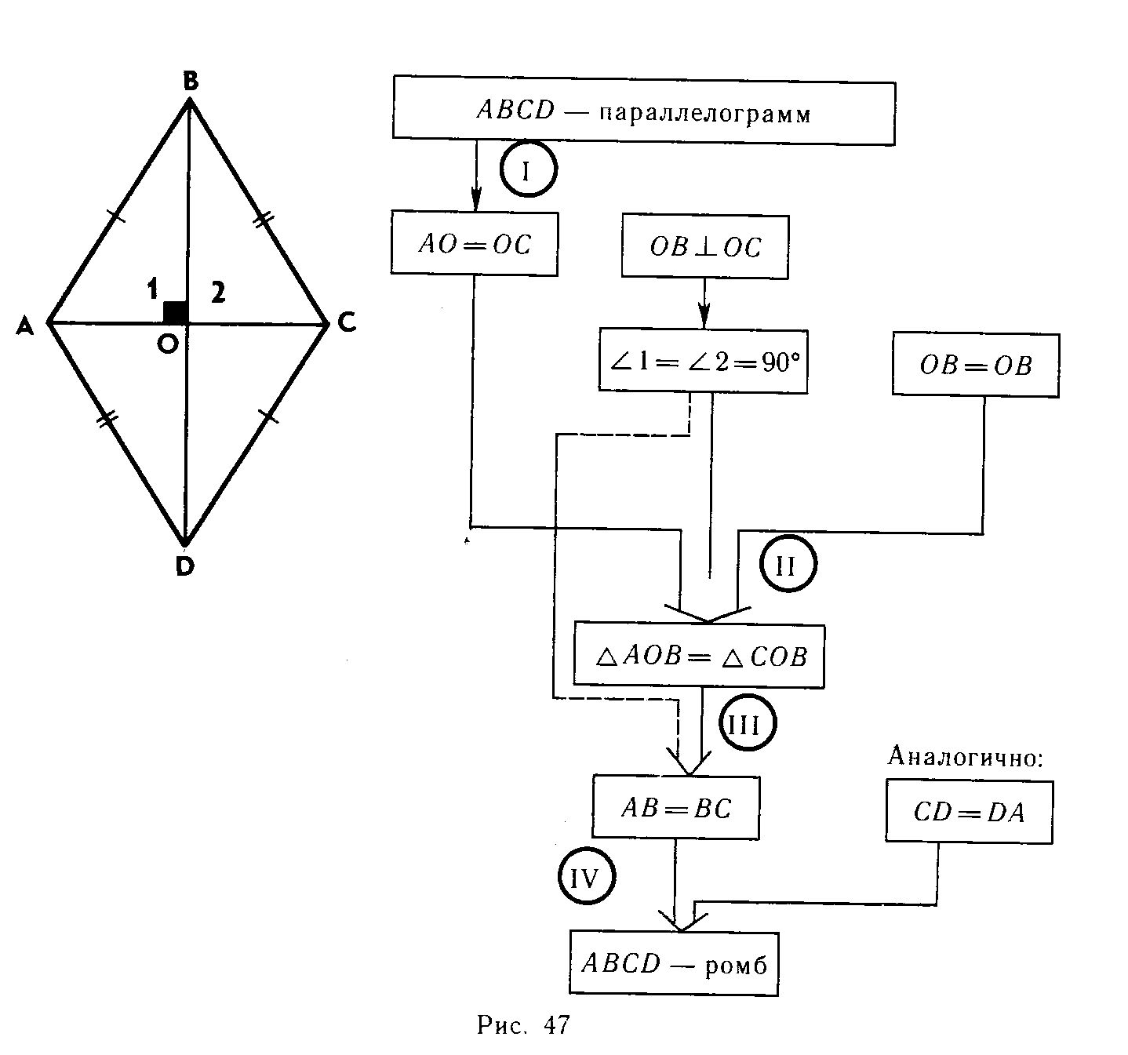
Ромб

Slide 10
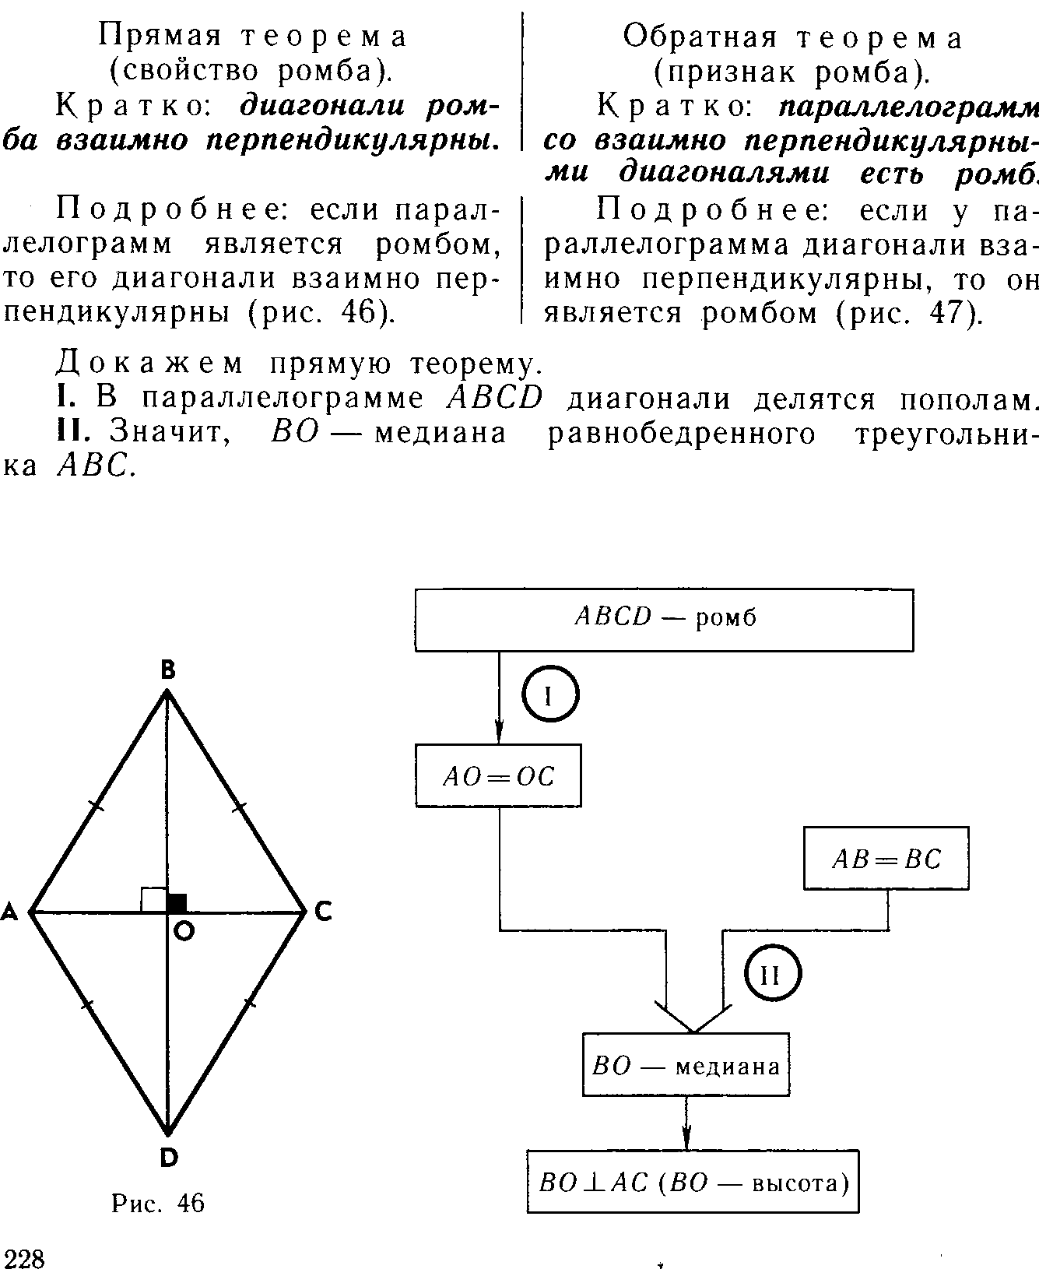
Свойство диагоналей ромба

Slide 11
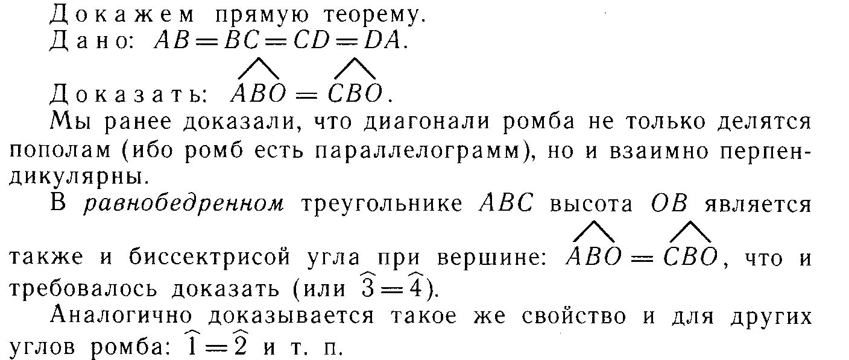
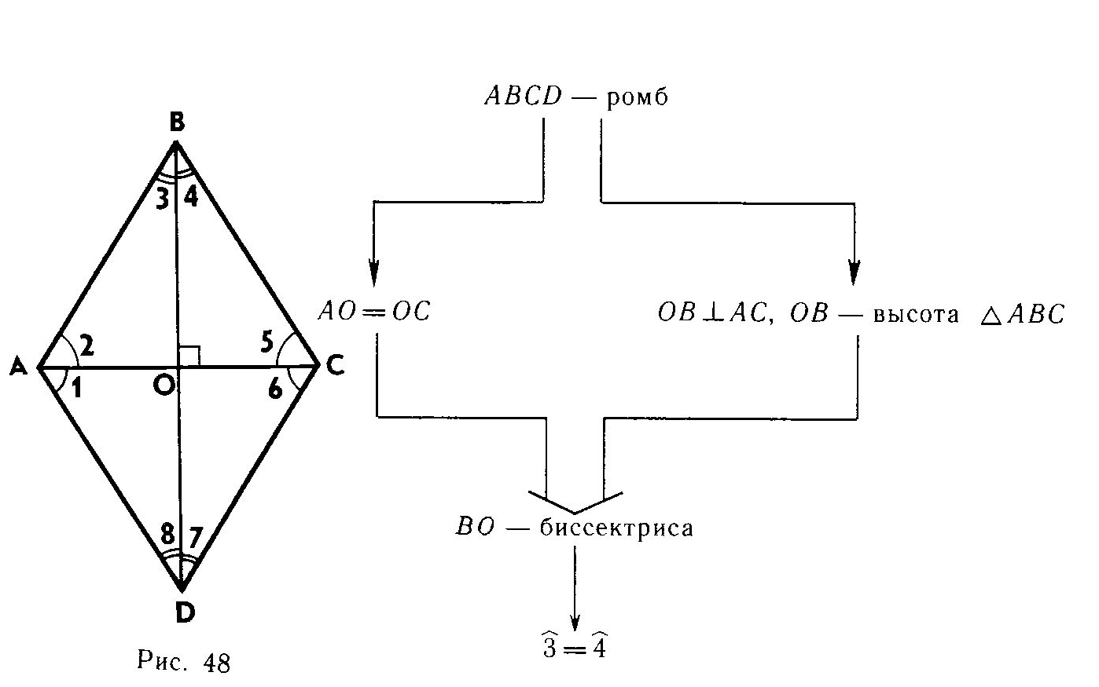
Свойство углов ромба

Slide 12
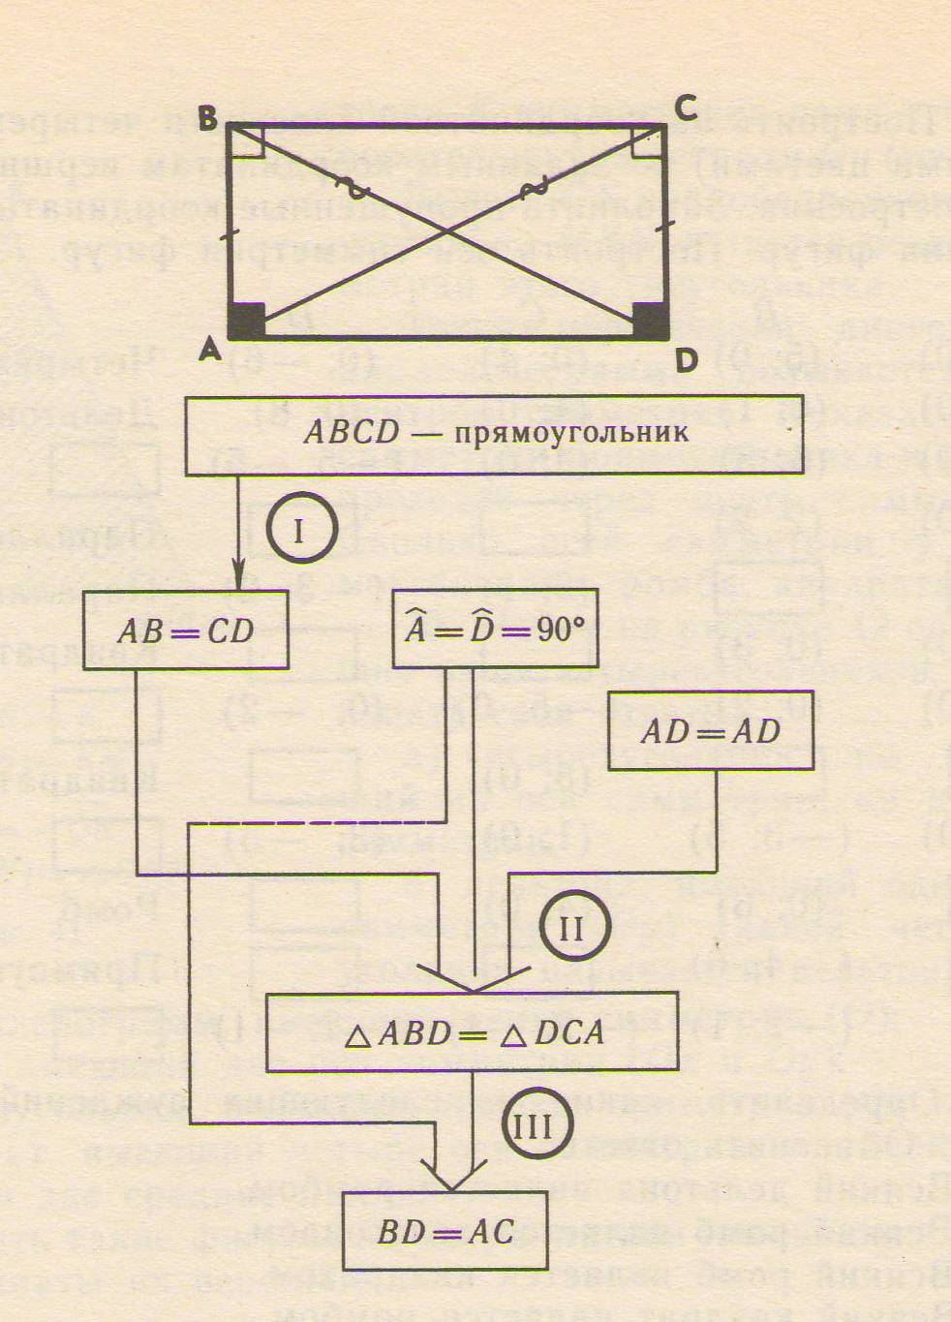
Прямоугольник

Slide 13
Решение задач на готовых чертежах
Дано:
АВСD – ромб.
Найти: MD + DN.
B
C
6 см
N
? см
60
A
D
A
? см
М
? см

Slide 14
Решение задач на готовых чертежах
Дано:
АВСD – ромб.
Найти: СВЕ.
B
C
?
Е
75
A
D

Slide 15
Решение задач
B
Найдите углы ромба, если его диагонали составляют с его стороной углы, один из которых на 30 меньше другого.
Х
Х+ 30
A
C
О
D

Slide 16
Решение задач
Угол между диагоналями прямоугольника равен 80 . Найдите углы между диагональю прямоугольника и его сторонами.
B
C
?
?
80
О
A
D

Slide 17
Решение задач
В ромбе ABCD биссектриса угла ВAC пересекает сторону ВС и диагональ BD соответственно в точках М и N. Найдите угол АNВ, если
АМС = 120 .
B
М
?
N
120
A
C
О
D

